Slide 1

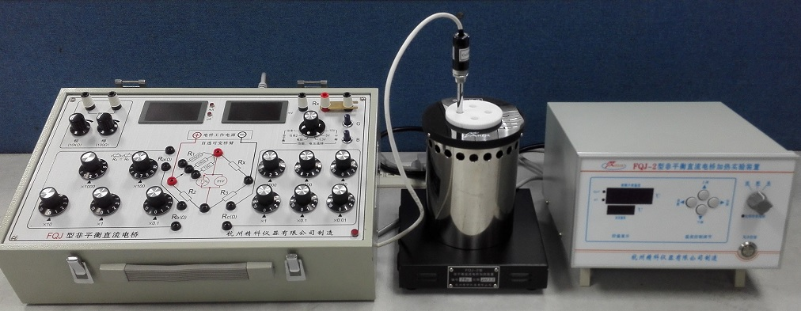
非平衡直流电桥
电磁学系列 4
浙江大学物理实验中心
¿

Slide 2
【实验目的】
1．直流单臂电桥（惠斯登电桥）测量电阻的基本原理和操作方法；
2．非平衡直流电桥电压输出方法测量电阻的基本原理和操作方法；
3．根据不同待测电阻选择不同桥式和桥臂电阻的初步方法及非平衡电桥功率输出法测电阻；
4．单臂电桥采用“三端”法测量电阻的意义。

Slide 3
一、实 验 原 理

Slide 4
1.非平衡电桥工作原理
非平衡电桥原理如图1所示：
在 B、D之间接一
负载电阻R_{g}，通过U_{g}和
I_{g}的测量来换算R_{x}数值。
B
I₁
I₄
R₁
R_{x}
A
I_{g}
R_{g}
C
U_{g}
R₂
R₃
I₂
I₃
D
U_{S}
图 1

Slide 5
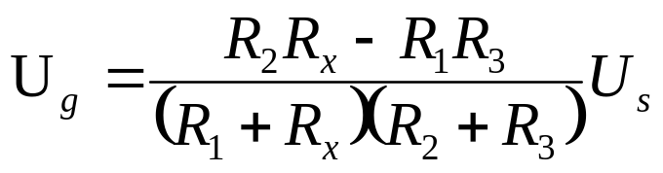
当负载电阻R_{g}→∞时，I_{g}=0，仅有电压输出，用U_{g}表示。
当R₁/R₂= R_{X}/R₃时，则电桥输出电压U_{g}=0，此时电桥处于平衡状态。为了测量的准确，在测量的起始点，电桥必须调至平衡，称为预调平衡。这样可使输出只与某一臂的电阻变化有关。

Slide 6
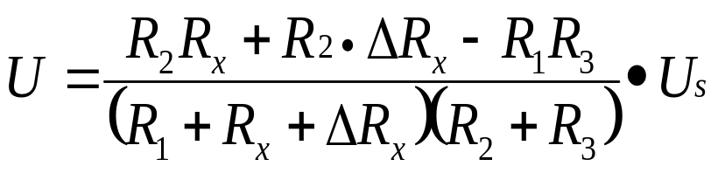
若R₁、R₂、R₃固定，R_{X}作为传感器随待测物理量的改变而变化时，B、D两点电位不等，电桥进入非平衡态，R_{X}→R_{X}+ΔR_{X}，此时B、D 端输出电压为：
根据U的大小变化，可以知道桥路中电阻的变化情况，也就知道了待测物理量的变化，这就是非平衡电桥的工作原理。

Slide 7

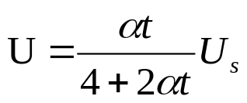
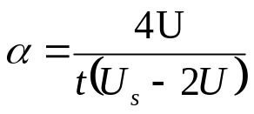
2.变温电阻温度系数测量原理
变温电阻阻值R_{t}随温度的改变而不同，其电阻随温度的变化关系近似为：
R₀为变温电阻0ºC时的阻值，α为电阻的温度系数。当B、D处于开路状态，变温电阻从0ºC变到t时，令R_{x}=R_{t},R₁=R₂=R₃=R₀,则公式整理得：
因此
因电桥工作电压为1.3V，所以只需测出U、t即可求出变温电阻的温度系数α。

Slide 8
二、实 验 仪 器

Slide 9
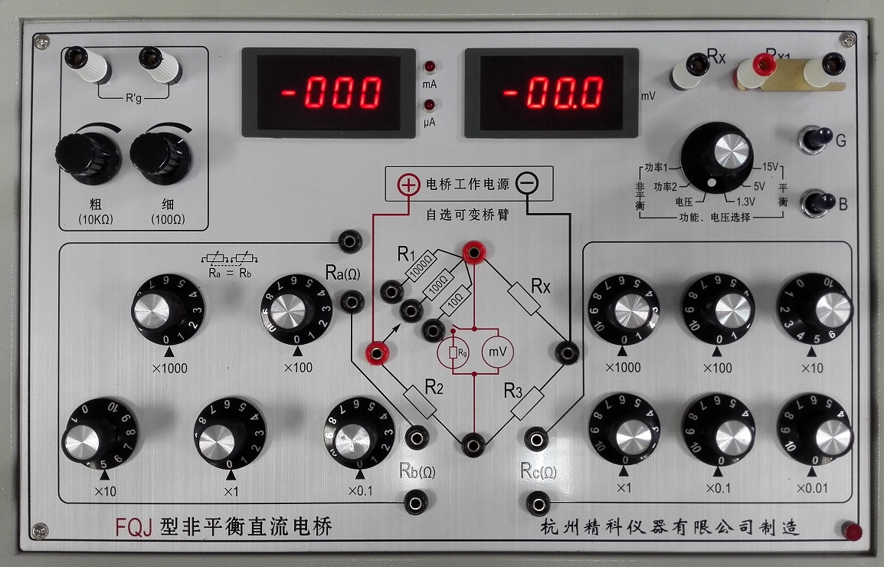
（一）FQJ-1型非平衡直流电桥
FQJ-1型非平
衡直流电桥包含一
个简易的惠斯顿电
桥和一个非平衡电
桥。平衡电桥及
其比率K值和非平
衡电桥及其电压输
出或功率输出，均可以通过功能转换开关来实现。

Slide 10
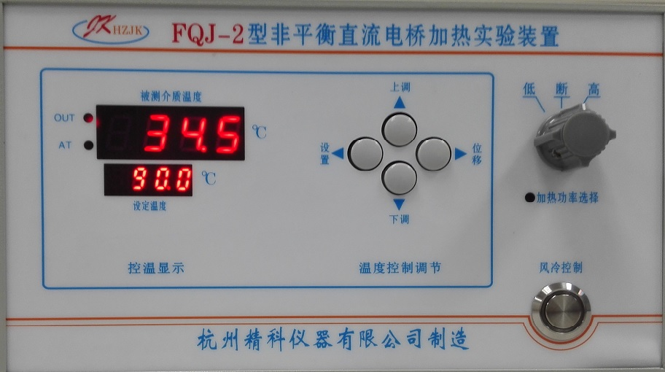
（二） FQJ-1型非平衡直流电桥加热装置
1、温度的设定：先按设置
键,进入温度设置。按位移键，
选择要调整的数位，数字闪烁
的数位即是可以调整的数位，
再利用上调和下调键确定这一
位数值。按此方法，将各位数
值调整至所需数值，再按下设
置键，设定完成。
2、加热：仪器面板上的加热
选择开关分为“低、断、高”三
档，由“断”位置转到任意一
档，即开始加热，升温速度以“低”档为最低、最慢，“高”档为最高、
最快。
3、降温:实验过程中或实验完毕，可能需要对加温炉降温。降温操作方法如下：关闭加温开关，开启仪器面板中的“风扇开关”，使加温炉底部的风扇转动，达到使加温炉加快降温的目的。

Slide 11
D：待测电阻
1、铜电阻C_{U}50
这是一线性电阻，具有正的温度系数，具体数值见下表。
表1 铜热电阻C_{U}50的电阻--温度特性 α=0.004280
度端 | 0 1 2 3 4 5 6 7 8 9温
温度 (°C) | 电阻值（Ω）
-50 -40 -30 -20 -10 -0 0 10 20 30 | 39.24 41.40 41.18 40.97 40.75 40.54 40.32 40.10 39.89 39.67 39.46 43.55 43.34 43.12 42.91 42.69 42.48 42.27 42.05 41.83 41.61 45.70 45.49 45.27 45.06 44.84 44.63 44.41 44.20 43.98 43.77 47.85 47.64 47.42 47.21 46.99 46.78 46.56 46.35 46.13 45.92 50.00 49.78 49.57 49.35 49.14 48.92 48.71 48.50 48.28 48.07 50.00 50.21 50.43 50.64 50.86 51.07 51.28 51.50 51.81 51.93 52.14 52.36 52.57 52.78 53.00 53.21 53.43 53.64 53.86 54.07 54.28 54.50 54.71 54.92 55.14 55.35 55.57 55.78 56.00 56.21 56.42 56.64 56.85 57.07 57.28 57.49 57.71 57.92 58.14 58.35

Slide 12
温度端 | 0 1 2 3 4 5 6 7 8 9
温度 (°C) | 电阻值（Ω）
40 50 60 70 80 90 100 110 120 130 140 150 | 58.56 58.78 58.99 59.20 59.42 59.63 59.85 60.06 60.27 60.49 60.70 60.92 61.13 61.34 61.56 61.77 61.93 62.20 62.41 62.63 62.84 63.05 63.27 63.48 63.70 63.91 64.12 64.34 64.55 64.76 64.98 65.19 65.41 65.62 65.83 66.05 66.26 66.48 66.69 66.90 67.12 67.33 67.54 67.76 67.97 68.19 68.40 68.62 68.83 69.04 69.26 69.47 69.68 69.90 70.11 70.33 70.54 70.76 70.97 71.18 71.40 71.61 71.83 72.04 72.25 72.47 72.68 72.90 73.11 73.33 73.54 73.75 73.97 74.18 74.40 74.61 74.83 75.04 75.26 75.47 75.68 75.90 76.11 76.33 76.54 76.76 76.97 77.19 77.40 77.62 77.83 78.05 78.26 78.48 78.69 78.91 79.12 79.34 79.55 79.77 79.98 80.20 80.41 80.63 80.84 81.06 81.27 81.49 81.70 81.92 82.13

Slide 13
三、实 验 内 容

Slide 14
（一）用非平衡电桥测量铜电阻温度系数
1、打开非平衡电桥，将R_{a}、R_{b}、R_{c}分别接至R₁、R₂、R₃，完成接线。
2、假设室温为0°C，因铜电阻在0°C时阻值为50Ω，所以分别将R_{a}、R_{b}、R_{c}设为50Ω。（此处也可在室温下将电桥预调平衡，再进行后续测量）
3、将“功能、电压选择”开关置于“非平衡 - 电压”档，利用加热装置对铜电阻进行加温，以5°C为间隔，待温度达到相对稳定时按下B、G按钮，测量并记录非平衡电压U及其对应的温度t。
4、利用实验数据做U–t特性曲线，计算α，求出α的平均值，并与理论值相比较，计算相对误差。

Slide 15
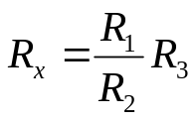
（二）描绘铜电阻电阻温度特性曲线
1、将“功能、电压选择”开关置于“平衡 – 5V”档，此时电桥进入平衡电桥（惠斯登电桥）工作状态。
2、因电桥平衡时R₂R_{x}=R₁R₃，即 ，则R_{x}=R₃。将R_{a}、R_{b}接入R₁、R₂，R_{c}接入R₃。
3、对铜电阻进行加温，以5°C为间隔（也可在完成内容1后，按每隔5°C 降温），待温度达到相对稳定时按下B、G按钮，并迅速调节R_{c}，使电桥平衡，此时R_{c}的值即为当前温度下铜电阻的阻值。记录8组R_{c}及其对应的温度值t。
4、利用实验数据做R_{t}-t特性曲线，由曲线求出电阻温度系数α，并与理论值相比较，计算相对误差。

Slide 16
四、注 意 事 项

Slide 17
1、实验开始前，所有导线，特别是加热炉
与温控仪之间的信号输入线应连接可靠。
2、传热铜块与传感器组件，出厂时，已由
生产厂家调节好，不能随意拆卸。
3、实验完毕后，应切断电源。

